Slide 1

PLANEJAR OU CONTAR COM A SORTE?

Slide 2
No tema anterior conversamos sobre Felicidade para falar de Acolhimento.

Slide 3
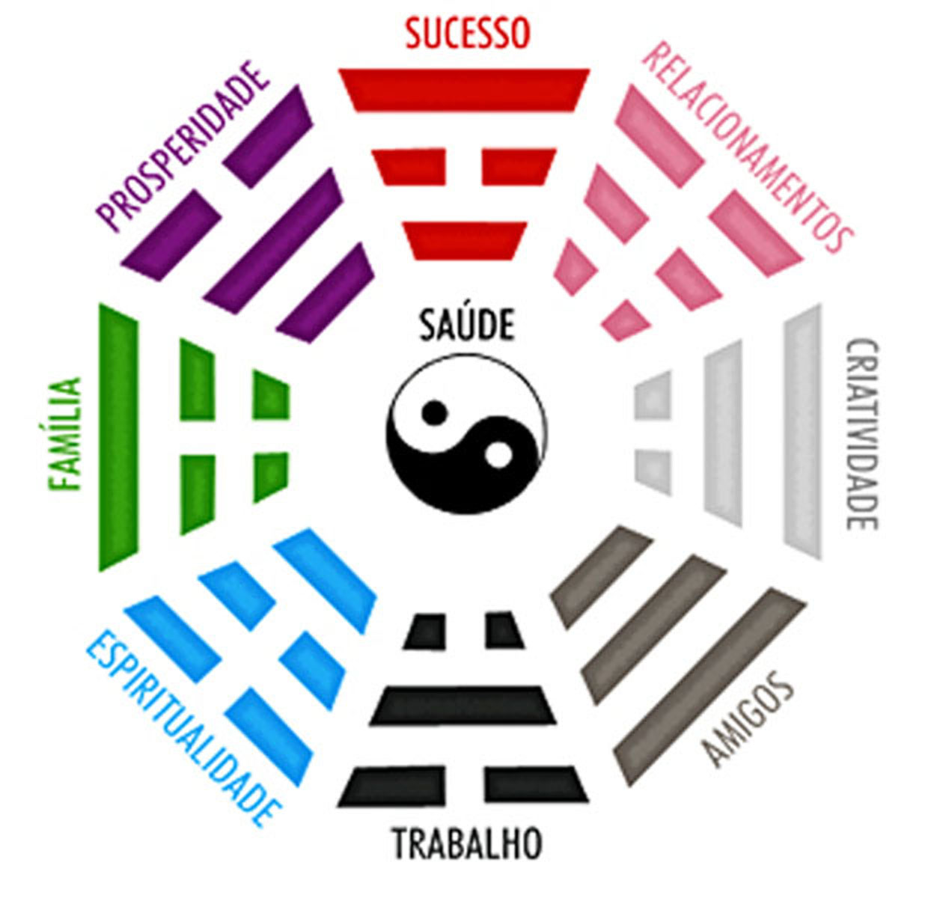
Agora vamos iniciar nossa conversa falando sobre:
FENG SHUI PARA FALAR DE ORGANIZAÇÃO

Slide 4
O que é FENG SHUI?
O Feng Shui é uma filosofia milenar chinesa que estuda os efeitos das energias dos ambientes sobre as pessoas.

Slide 5
QUAL A RELAÇÃO ENTRE ORGANIZAÇÃO, FENG SHUI E FELICIDADE?
“Sempre que se inicia um trabalho, defini-se com o cliente quais são suas metas para aquele trabalho.
Em geral, os desejos expressos podem ser agrupados em três categorias: saúde, prosperidade e harmonia nos relacionamentos.
Todos esses temas estão a serviço do nosso objetivo final: sermos felizes!
Link para o post original: https://www.alinemendes.com.br/blog/organizacao-feng-shui-e-felicidade

Slide 6
A bagunça faz a energia ficar estagnada e sem vida.
A BAGUNÇA IMPEDE QUE OS BONS POTENCIAIS SE MANIFESTEM.
ORGANIZAR É FAZER A ENERGIA CIRCULAR.

Slide 7
O que é Planejar?
A vida moderna é extremamente agitada e complexa, ao ponto de praticamente não sobrar tempo para refletir sobre o que verdadeiramente desejamos ou precisamos fazer para manter as rédeas da nossa vida e manter uma rota harmônica.

Slide 8
Rota Harmônica.....
Para um navegador, Rota Harmônica é como consegue lidar com um mar extremamente agitado, de forma a minimizar os riscos de sofrer um naufrágio.
Trata-se, basicamente, de alinhar adequadamente a embarcação em relação ao movimento do mar, de forma que o barco acompanhe esse movimento e não se contraponha a ele.
somos atingidos diariamente por uma verdadeira avalanche de informações, muitas delas desnecessárias, tornando cada vez mais difícil discernir o que é útil e o que não é.

Slide 9
Palavras Chaves:
METAS
DESEJOS
HARMONIA NOS RELACIONAMENTOS
PROSPERIDADE
ORGANIZAÇÃO
ROTA HARMÔNICA
NECESSÁRIO – ÚTIL
DESNECESSÁRIO INÚTIL.

Slide 10
Amyr Klink, considerado um dos maiores navegadores da atualidade.
É um exímio Planejador.
Ele diz que, sem planejamento, seria impossível conseguir os resultados que atingiu. Para cada viagem, ele previu todos os possíveis obstáculos e preparou-se para enfrentá-los. Ele traçou planos alternativos caso o plano principal não pudesse ser executado. Por que não podemos fazer o mesmo em nossas vidas?

Slide 11
Os corredores da Volvo Ocean Race, a maior regata de vela do mundo (em que os participantes dão uma volta ao mundo que leva em torno de oito meses para ser completada), fazem o mesmo.
Planejam nos mínimos detalhes, fazem um levantamento de tudo o que irão precisar, preveem todos os obstáculos que poderão enfrentar e partem preparados para lidar com um ambiente imprevisível onde o planejado tem que ser alterado e adaptado constantemente de acordo com as exigências do meio.

Slide 12
A principal lição que os navegadores nos ensinam, portanto, é que para se conquistar metas, é preciso planejar, e que o planejamento é perfeitamente possível num ambiente imprevisível e em constante mudança.

Slide 13
HOJE ESTÁ MUITO EM ALTA SER OU TER UM COACH
O conceito de coaching surgiu por volta de 1830 na universidade britânica de Oxford para definir um tutor particular, alguém que ajudava o aluno a se preparar para um exame de uma determinada matéria. Com o tempo passou a ser usada também para se referir a um instrutor ou treinador de cantores, atletas ou atores.
Está bem em alta as empresas contratarem um Coach para trabalhar um profissional ou um grupo de colaboradores específico, buscando mais motivação, entrega, organização e, consequentemente, um resultado financeiro mais positivo – além de uma equipe mais motivada e produtiva, que é tão ou mais necessário que simples.

Slide 14
PROFESSOR / TUTOR
Coaching e Mentoring
Mentoring e coaching são duas atividades que estão relacionadas.
Mentoring pode ser traduzido como "tutoria" ou "apadrinhamento". Neste caso, o mentor é um guia, um mestre, conselheiro, alguém que tem vasta experiência profissional no campo de trabalho da pessoa que está sendo ajudada.

Slide 15
MINDSET
o mindet (ou mentalidade) é o que orienta nossa vida.
Coachings costumam fazer uso do conceito de mindset para ajudar seus clientes. Segundo esses especialistas, para corrigir comportamentos que impedem o desenvolvimento pessoal e profissional, é necessário, antes de mais nada, rever a forma de pensar.
Ou seja: mudar comportamentos exige uma mudança de mindset.

Slide 16
O mindset de crescimento é o oposto da mentalidade fixa. Ao invés de apostar em qualidades inalteráveis, a pessoa com a mentalidade de crescimento acredita, sim, que tem qualidades, mas que isso é apenas o início de um longo processo de desenvolvimento.
Pessoas com mentalidade de crescimento creem que podem aperfeiçoar constantemente suas aptidões.
Segundo Dweck, existe o mindset fixo , qdo se está preso ao agora e o . mindset de crescimento tem a ver com a ideia do “ainda” - ou seja, a noção de que os desafios são uma excelente oportunidade de aprendizado.

Slide 17
PLANEJAMENTO DIDÁTICO
ROTA HARMÔNICA, COM METAS, ORGANIZAÇÃO, ONDE SÃO SELECIONADOS O QUE É VERDADEIRAMENTE ÚTIL ( ONDE O QUE É INÚTIL É DESCARTADO) NO PROCESSO, LANÇANDO DESAFIOS MOTIVADORES NA BUSCA DO BOM RELACIONAMENTO ENTRE O PROFESSOR ( COCHING/MENTORING) E SEU ALUNO E SUA DISCIPLINA.

Slide 18
Metodologia - Estratégias
O professor Precisa ser um verdadeiro estrategista.
HOJE ESTAMOS FALANDO NO USO DE METODOLOGIAS ATIVAS
ENSINO HÍBRIDO
PARA DESENVOLVER HABILIDADES E COMPETÊNCIAS

Slide 19
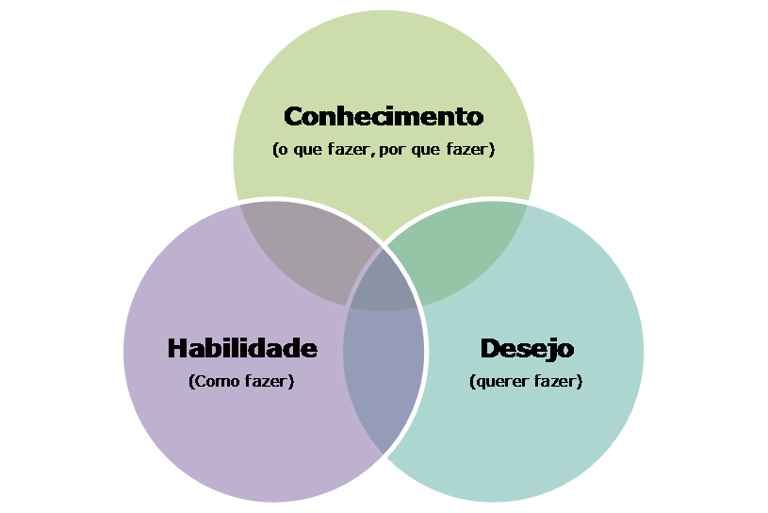
HABILIDADE X COMPETÊNCIA
Ter habilidade para determinado tipo de ação não significa, necessariamente, ser competente. Contudo, para ser competente é preciso, sim, que você tenha determinadas habilidades. Inclusive, em muitos casos, o mais competente pode até ser o menos habilidoso.
Para cortar cabelo, por exemplo, você pode ter a habilidade de manter sua mão firme ou de cortar em linha reta. A competência, no entanto, é o que você pode aprender no curso de cabeleireiro.

Slide 20
Segundo estudos, de uma Universidade da California, o impacto de uma aula é feito de:
55% estímulos visuais - como você se apresenta, anda e gesticula; ( vídeohttps://www.youtube.com/watch?v=yZ7TM89bOYs&t=83s)
38% estímulos vocais - como você fala, sua entonação e timbre;
e apenas 7% de conteúdo verbal - o assunto sobre o qual você fala.

Slide 21
EXEMPLOS APLICÁVEIS À REALIDADE
Uma boa aula é aquela que mostra ao aluno que o conteúdo se relaciona com a realidade prática.
Quando os estudantes não percebem essa relação, acabam perdendo o interesse por acreditarem que a matéria é inútil

Slide 22
METODOLOGIAS ATIVAS
NO CENTRO ESTA O PBL ( ESTIDO DE CASO)
TRIPLO A
RECURSOS TECNOLÓGICOS – BIBLIOTECA INTELIGENTE

